Slide 1

필요하면 울리는(가제) – 사내 인맥관리 앱
2021. 02. 08
Mobile융합팀 이승수

Slide 2

Agenda
1
ㅣ 과제 선정 배경
2
ㅣ 목적 및 대상
3
ㅣ 차별성
4
ㅣ 최종목표
5
ㅣ 스토리보드

Slide 3
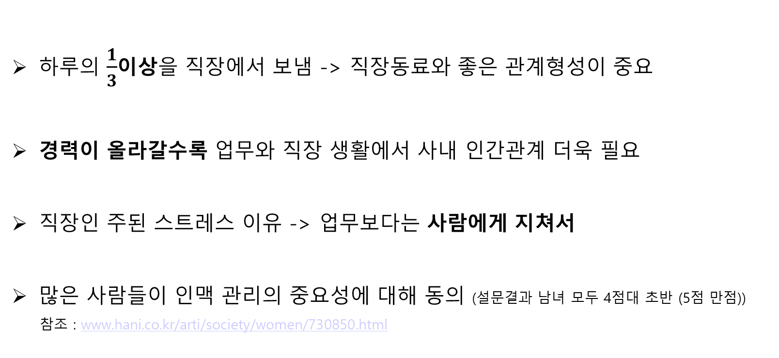
과제 선정 배경
하루의 $\frac{1}{3}$이상을 직장에서 보냄 -> 직장동료와 좋은 관계형성이 중요
경력이 올라갈수록 업무와 직장 생활에서 사내 인간관계 더욱 필요
직장인 주된 스트레스 이유 -> 업무보다는 사람에게 지쳐서
많은 사람들이 인맥 관리의 중요성에 대해 동의 (설문결과 남녀 모두 4점대 초반 (5점 만점))
참조 : www.hani.co.kr/arti/society/women/730850.html

Slide 4
목적 및 대상
목적
업무적인 부분에서 직장동료의 업무 노하우를 전수받기 위해
업무 외적인 부분에서 직장동료의 조언을 구하기 위해
보다 재미있는 회사생활 만들기 위해
대상
인맥 관리에 서툰 신입사원
인맥 관리에 있어 소극적인 사원
그 외 인맥 관리의 중요성을 아는 모든 사원

Slide 5
차별성
앱의 장점?
사내 인맥 분류 자동화 -> 인맥 검색 시간 단축
다른 사원의 업데이트된 정보 실시간 반영 가능
취미, 관심분야에 대해서도 검색 가능

Slide 6
최종 목표
코오롱 톡의 기능으로써 추가

Slide 7
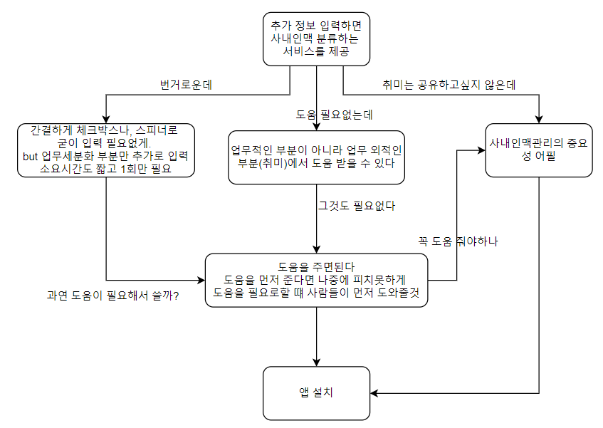
고려사항
추가 입력의 번거로움

Slide 8
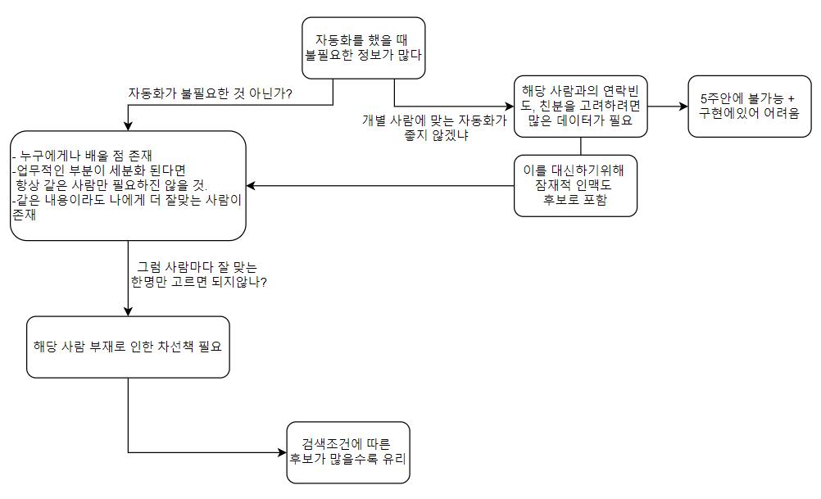
고려사항 2
자동화가 많이 도움이 될까?

Slide 9
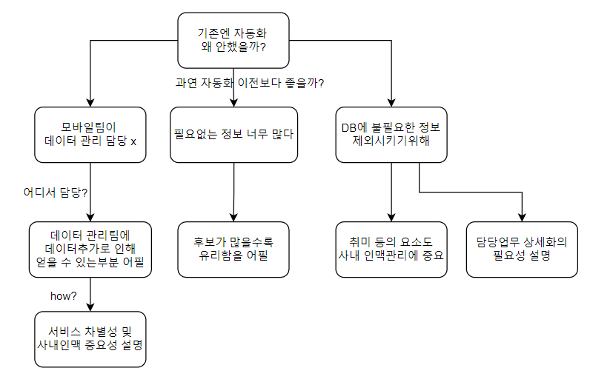
고려사항 3
기존에 자동화 안 한 이유?

Slide 10
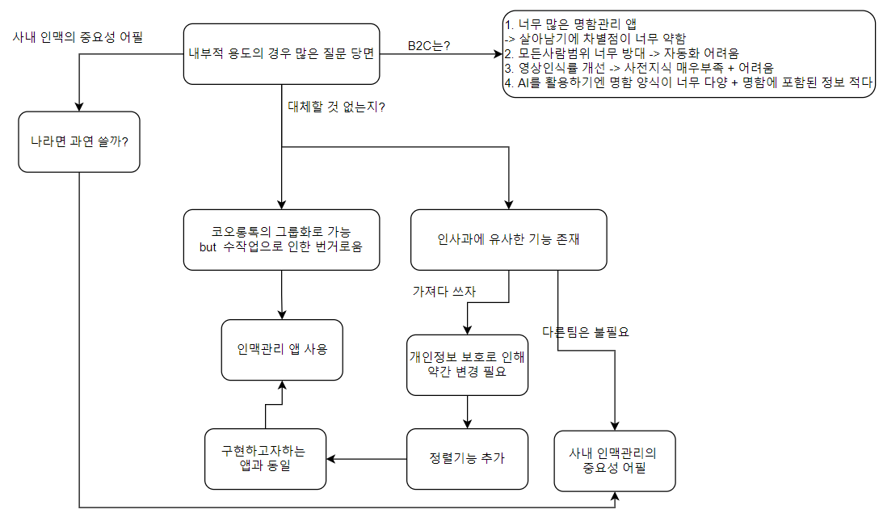
고려사항 4
내부 관계자 질문

Slide 11
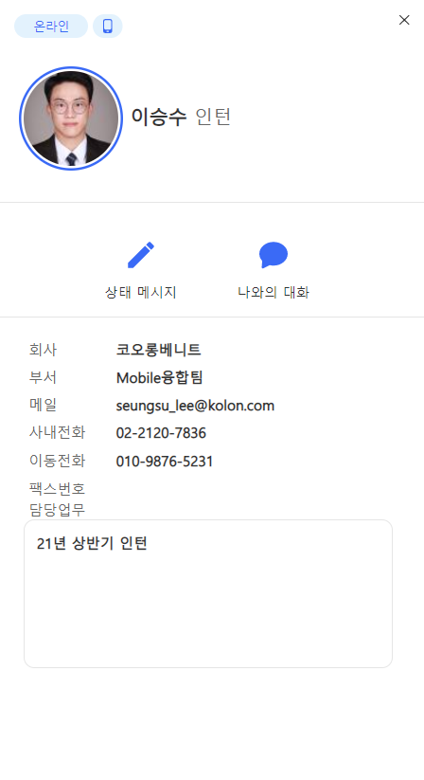
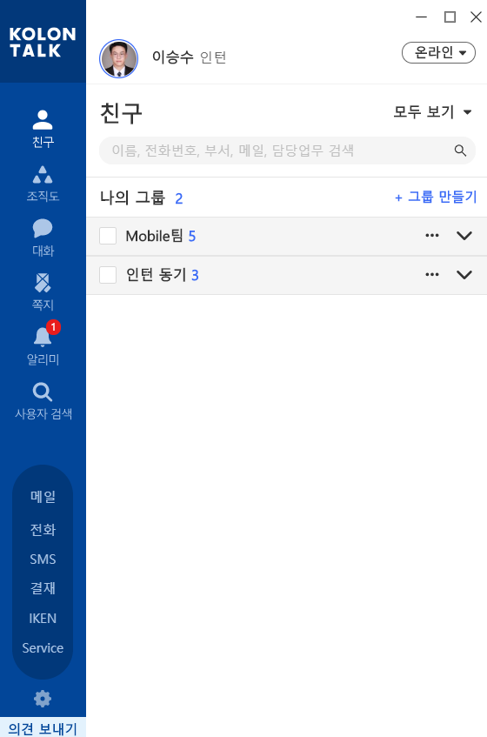
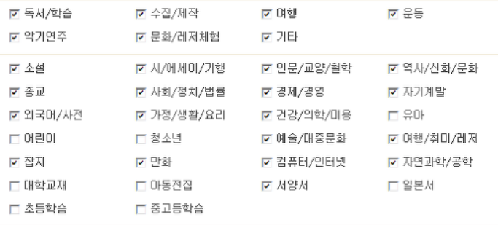
스토리보드
필터
관심분야

